Slide 1


Realidade Aumenta Scripts
Prof. Rone Ilídio da Silva

Slide 2
Inserindo e Associando Scritps
Duas linguagens podem se utilizadas: C# e JavaScript
Exemplo simples:
Crie um projeto novo
Em Project, crie uma pasta chamada Scripts
Selecione a pasta e com o botão direito clique em Create→C# Script
Dê o nome de Teste
Insira um cubo na tela
Arraste o script criado até o cubo
Dê 2 cliques no script para editar seu código

Slide 3
Script Básico
Código de um script básico criado pelo Unity
using System.Collections;
using System.Collections.Generic;
using UnityEngine; public class Teste: MonoBehaviour
{
// Start is called before the first frame update
void Start()
{ } // Update is called once per frame
void Update()
{ }
}
Evento executado uma vez no início
Evento executado a cada frame

Slide 4
Escrevendo no console
Modifique o método Start() e Update() para:
void Start()
{
print("Texto exibido no console");
Debug.Log("Debug também exibido");
}
void Update()
{
Debug.Log("Debug também exibido");
}
Execute e veja o Console

Slide 5
Um pouco de teoria!
“Teste” é uma classe filha de MonoBehaviour
MonoBehaviour classe que possui métodos executado a partir de eventos nos objetos, como Start() e Update()
Somente scripts com classes filhas de MonoBehaviour podem ser associadas a um GameObject

Slide 6
Introdução ao C#
Nosso foco será C#
Unity trabalha com outras linguagens, como JavaScript
C# possui a mesma sintaxe C para comandos e do Java orientação a objetos

Slide 7
Atributos

Slide 8
Atributos
São as “variáveis” criadas dentro de um classe
Atributos públicos podem ser acessados pelo Inspector
Altere o código da classe Teste para o seguinte:

Slide 9

using System.Collections;
using System.Collections.Generic;
using UnityEngine;
public class Teste : MonoBehaviour
{
public string texto;
public Color cor;
// Start is called before the first frame update
void Start()
{
Debug.Log(texto);
GetComponent<Renderer>().material.color = cor;
}
}
Selecione o cubo e veja no Inspector
Obs: só aparecem atributos públicos, privados não
Execute

Slide 10
Tipos Inteiros
Type | Size (in bits) | Range
sbyte | 8 | -128 to 127
byte | 8 | 0 to 255
short | 16 | -32768 to 32767
ushort | 16 | 0 to 65535
int | 32 | -2147483648 to 2147483647
uint | 32 | 0 to 4294967295
long | 64 | -9223372036854775808 to 9223372036854775807
ulong | 64 | 0 to 18446744073709551615
char | 16 | 0 to 65535

Slide 11
Tipos de Ponto Flutuante
Type | Size (in bits) | precision | Range
float | 32 | 7 digits | 1.5 x 10⁻⁴⁵ to 3.4 x 10³⁸
double | 64 | 15-16 digits | 5.0 x 10⁻³²⁴ to 1.7 x 10³⁰⁸
decimal | 128 | 28-29 decimal places | 1.0 x 10⁻²⁸ to 7.9 x 10²⁸

Slide 12
Tipo decimal
É um float com menor range e maior precisão.
Utilizado sempre o sufixo m ou M
Exemplo (escreva o código dentro do método Start()):
decimal d = 3.55M;//ou 3.55m
double x = (double) 10d;
print("Valor de x: "+x);

Slide 13
Tipo string
Conjunto de caracteres como em qualquer linguagem
Nome do tipo em minúsculo
Utiliza aspas duplas “”

Slide 14
Operadores
Categoria (by precedence) | Operadores
Unary | + - ! ~ ++x --x (T)x
Multiplicative | * / %
Additive | + -
Shift | << >>
Relational | < > <= >= is
Equality | == !=
Logical AND | &
Logical XOR | ^
Logical OR | |
Conditional AND | &&
Conditional OR | ||

Slide 15
Comandos

Slide 16
Comandos
Idênticos ao Java/C:
if/else
for
while
do/while
switch
break
continue

Slide 17
Camando foreach
Exemplo:
string [] nomes = {"Ana", "Maria", "José"};
foreach (string n in nomes){
print(n);
}

Slide 18
Métodos

Slide 19
Métodos
São funções declaradas dentro de uma classe
Inicialmente, todos os métodos serão públicos
Modifique o código de Teste.cs para:

Slide 20
using System.Collections;
using System.Collections.Generic;
using UnityEngine;
public class Teste : MonoBehaviour
{
public int fatorial(int n){
int f = 1;
for(int i=1; i<=n; i++){
f = f * i;
}
return f;
}
void Start() {
int numero = 5;
int fat = fatorial(numero);
print("O fatorial de "+numero+" é "+fat);
}
}

Slide 21
Tratando Eventos do Mouse

Slide 22
Tratando Eventos do Mouse
Crie um projeto novo
Insira um cubo
Insira um script (pode dar o nome de Teste)
Associe o script ao cubo
Modifique a classe Teste de acordo com o próximo slide

Slide 23
Tratando Eventos do Mouse
using System.Collections;
using System.Collections.Generic;
using UnityEngine; public class Teste: MonoBehaviour
{
// Start is called before the first frame update
void Start()
{ } // Update is called once per frame
void Update()
{ }
void OnMouseDown(){
Debug.Log("Clicou no Cubo");
GetComponent<Renderer>().material.color = Color.red;
}
}
Apague os conteúdos dos métodos Start e Update()
Trata o evento de clique do mouse (botão esquerdo pressionado)
Execute e clique no cubo
Pega a referência do objeto

Slide 24
Tratando Eventos do Mouse
Principais métodos para tratamento de eventos do mouse:
OnMouseDown: botão esquerdo pressionado
OnMouseUp: botão esquerdo liberado
OnMouseDrag: arrasto
OnMouseEnter: entrou com o ponteiro
OnMouseExit: saiu com o ponteiro
OnMouseOver: ponteiro sobre

Slide 25
Acessando Outras Classes

Slide 26
Acessando Funções em Outro Script
Crie um novo projeto
Insira um cubo
Associe ao cubo um novo script chamado ScriptCubo
Insira uma cápsula
Associe à cápsula um novo script chamado ScriptCapsula
Veja os códigos:

Slide 27
ScriptCubo
public class ScriptCubo : MonoBehaviour
{
public GameObject capsula;
public void OnMouseDown(){
capsula.GetComponent<ScriptCapsula>().mudarCor();
}
}

Slide 28
ScriptCapsula
public class ScriptCapsula : MonoBehaviour
{
public void mudarCor()
{
GetComponent<Renderer>().material.color = Color.yellow;
}
}

Slide 29
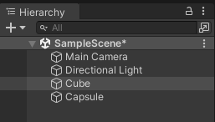

Associe o Object Capsula em ScriptCubo
Associe o objeto capsula ao atributo capsula em ScriptCubo
Selecione o Cubo
Execute

Slide 30
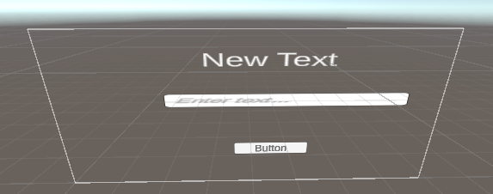
Recebendo Dados do Usuário pela Interface 2D
Crie um novo projeto
Insira dois quaisquer objetos (serão somente decorativos)
Insira os seguintes GameObjects:
GameObject/UI/Text – TextMeshPro
GameObject/UI/Input Fiel – TextMeshPro
GameObject/UI/Button – TextMeshPro
Em Project, dê dois clique no objeto Canvas (atenção com o Zoom para conseguir ver o Canvas todo)
A tela criada deve ficar como na figura:

Slide 31
Recebendo Dados do Usuário pela Interface 2D
Crie uma pasta chamada Script
Crie um script chamado Script_Test
Crie um GameObject vazio e dê o nome de _ButtonActions
Associe Script_Test a _ButtonActions
Insira o seguinte código em Script_Test

Slide 32
Script_Test.cs
using System.Collections;
using System.Collections.Generic;
using UnityEngine;
using UnityEngine.UI;
using TMPro;
public class Script_Test : MonoBehaviour {
public TextMeshProUGUI saida;
public TMP_InputField entrada;
public void click(){
saida.text = entrada.text;
Debug.Log("rone");
}
}
Atenção com using

Slide 33
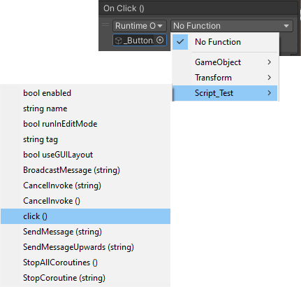
Script_Test.cs
Selecione o objeto do botão
Associe o objeto _ButtonActions ao evento OnClick()
Escolha o método click() de Script_Test
Execute

